Slide 1

Korkeakouluopiskelijoiden tekoälyn käyttö opiskelussa
Tutkimusraportti
2026

Slide 2
JOHDANTO
Taloustutkimus Oy on toteuttanut tämän tutkimuksen Kopioston toimeksiannosta. Tutkimuksessa selvitettiin korkeakouluopiskelijoiden tekoälytyökalujen käyttöä.
Tutkimus on toteutettu Taloustutkimuksen ja sen kumppaneiden internet-paneeleissa. Tutkimuksen kohderyhmänä olivat ammattikorkeakoulujen ja yliopistojen opiskelijat valtakunnallisesti.
Tutkimukseen vastasi kaiken kaikkiaan 1189 kohderyhmän vastaajaa, joista ammattikorkeakouluopiskelijoita oli 557 ja yliopisto-opiskelijoita 634.
Tiedonkeruu toteutettiin 18.3. - 23.3.2026 välisenä aikana.
Tutkimuksen otos painotettiin kohderyhmää edustavaksi.

Slide 3

YHTEENVETO

Slide 4
YHTEENVETO
Tekoäly on laajassa käytössä: suurin osa opiskelijoista käyttää tekoälytyökaluja opinnoissa. Eniten käytettyjä ovat ChatGPT ja Copilot.
Tekoäly ja kopiointi kytkeytyvät: lähes puolet (47 %) tekoälyä käyttäneistä on syöttänyt työkaluun toisten tekemiä sisältöjä.
Tekoälylle syötetyt sisällöt: Useimmin tekoälytyökaluun syötetyt sisällöt ovat tieteellisiä artikkeleja tai tieto-/oppikirjoja.
Tekoälytyökalujen käyttötarkoitus: Suurin osa käyttää tekoälyä tiedon hakemiseen, ideoiden etsimiseen, sisältöjen tiivistämiseen tai oman tekstin tarkistuttamiseen.
Tekoälytyökalun käyttöehtoihin on tutustunut vain 15 % tekoälytyökaluun aineistoa ladanneista.

Slide 5
TUTKIMUSTULOKSET

Slide 6
Tekoälyn käyttö opiskelussa

Slide 7
Mitä tekoälytyökaluja on käyttänyt viimeisen vuoden aikana
Kaikki vastaajat, n=1189

Slide 8
Kuinka usein käyttää tekoälyä opiskelussa
n=on käyttänyt tekoälytyökaluja opiskelussa vuoden aikana

Slide 9
Milloin viimeksi käytti tekoälytyökalua opiskelussa
n=on käyttänyt tekoälytyökaluja opiskelussa vuoden aikana

Slide 10
Onko koskaan syöttänyt, kopioinut, tallentanut tai ladannut tekoälytyökaluun toisten tekemiä sisältöjä, esim. kirjoja tai otteita kirjasta, artikkeleita, raportteja, nuotteja, laulun sanoja, kuvia, verkkosivujen tekstejä tai videoita
n=käyttänyt tekoälyä vuoden aikana

Slide 11
Minkä tyyppistä sisältöä on syöttänyt tai ladannut tekoälytyökaluun viimeisen vuoden aikana
On ladannut tekoälytyökaluun toisten tekemiä sisältöjä, n=459

Slide 12
Millä tavoin käyttänyt tekoälytyökaluja opiskelussa viimeisen vuoden aikana
On ladannut tekoälytyökaluun toisten tekemiä sisältöjä, n=459

Slide 13
Onko tutustunut käytetyn tekoälytyökalun käyttöehtoihin
n=on ladannut tekoälytyökaluun toisten tekemiä sisältöjä

Slide 14
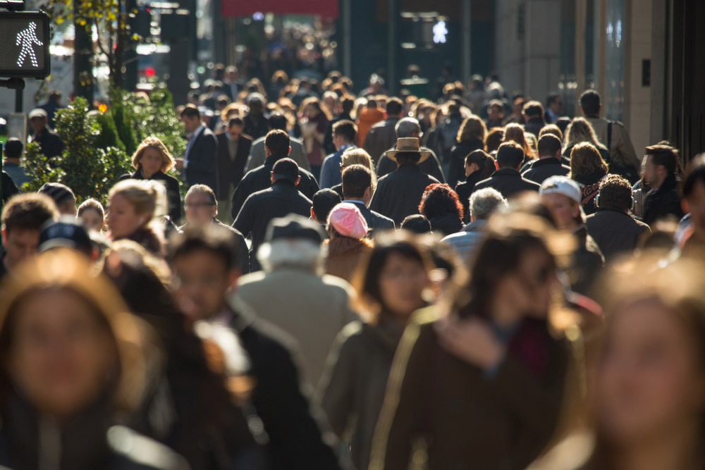
Vastaajien taustatiedot

Slide 15


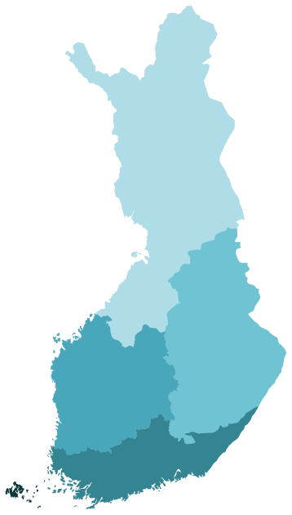
Vastaajajoukon rakenne
Kaikki vastaajat, n=1189, N=347 000
SUKUPUOLI
OPISKELEE
MILLÄ KOULUTUSALALLA OPISKELEE
52 %
44 %
MUU / EI HALUA SANOA 4%
IKÄRYHMÄ
SUURALUE
MISTÄ MAASTA ITSE TAI SUKU KOTOISIN
28 %
Länsi-Suomi
17 %
Pohjois- ja
Itä-Suomi
35 %
Helsinki-Uusimaa
20 %
Etelä-Suomi

